Slide 1
第四周 代码组织与面向对象初探 2
题目详细要求、参考资料及更新发布于：
http://lamda.nju.edu.cn/xiez/bop19/week_4/

Slide 2
练习三

Slide 3
斗地主：面向对象
什么是「Object」？ 数据+数据的操作
程序中有一些数据（或数据的集合）应该被当作一个整体考虑，同时这些数据对应了一些数据操作。
例如，一个“斗地主的玩家”应该被当作一个整体，它包含了：
这个玩家的手牌（数据）
这个玩家的姓名（数据）
将手牌输出到屏幕（数据的操作）
出牌：给定上家的牌，决定出什么牌？出牌后自己的手牌也发生变化（数据的操作）
Notes:
不知道大家过的还好吗

Slide 4
斗地主：面向对象
为什么要用「Object」？
试思考，你（A）和同学（B）两个人完成斗地主的游戏，你让他完成“玩家”部分的功能，而你来完成洗牌、发牌、游戏循环流程的功能。
你们之间如何交流？

Slide 5
斗地主：面向对象
（不懂面向对象）
A：我洗牌分牌写好了，你看（三个二维字符数组）
B：啥，我是用了一个大小14的数组存每种牌几张，这样我得写一堆if-else，你去改！
A：。。。。我改好了
B：什么，你是A、2、3……这个顺序存的？应该是从3开始啊！
A：*&……）*&%#）*&¥——*@#

Slide 6
斗地主：面向对象
只需要约定好函数的参数和返回格式（接口），
不需要操心细节
（懂面向对象）
A：你来写一个Player类，里面存玩家姓名和手牌，写一个void draw(vector<Card>)函数，表示你摸到了vector里面存的牌。
B：没问题
A：然后还有一个vector<Card> play()函数，当轮到你出牌的时候我调用，你给我返回一个vector<Card>的出牌，要保证合法哈。不出的话就给一个空的vector。
B：可以的
A：每当有人出了牌，我会调用一个void observed(int pos, vector<Card> cards)函数，告诉你坐在什么位置的玩家出了什么牌，你得记着上一个出牌的是谁，出了什么牌。
B：老哥稳

Slide 7
斗地主：面向对象
（不懂面向对象）
（两人写好程序，汇总编译失败）
A：你怎么有个数组叫card，我也有个card数组！
B：那我改成card1
A：card1我也用过了！还有card2和card3！三个玩家一直到card9都用过了！你用两位数吧。
B：（@#）¥%……@）（%……）（@……¥

Slide 8
斗地主：面向对象
（懂面向对象）
（两人写好程序，汇总编译成功）
变量被封装，不会有变量名冲突，
也不会被无意间错误修改

Slide 9
斗地主：面向对象
（不懂面向对象）
C：我写了个超牛X的出牌策略，来对战啊
B：什么，你变量也叫card1？
A：什么，你出牌的时候用链表存的？读不了读不了
B：你重写一下
C：不，你们重写一下
ABC：（@#）¥%……@）（%……）（@……¥

Slide 10
斗地主：面向对象
（懂面向对象）
C：我按照你们的接口写了个超牛X的出牌策略，来对战啊
B：来来来
A：对战到天亮
代码可以重用，易于扩展

Slide 11
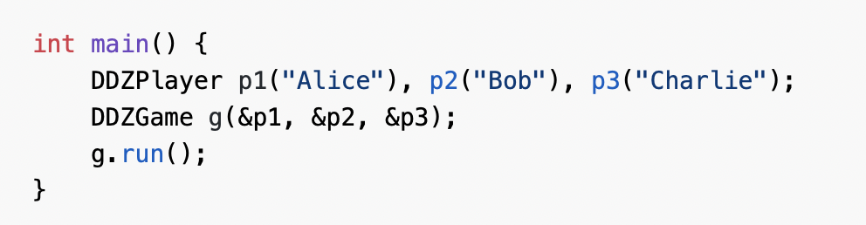
斗地主：面向对象
懂面向对象的人写出来代码是什么样子？
Notes:
main函数只要三行。
创造三个玩家，三个玩家组一个局，然后让这个局自己跑起来，就行了。

Slide 12
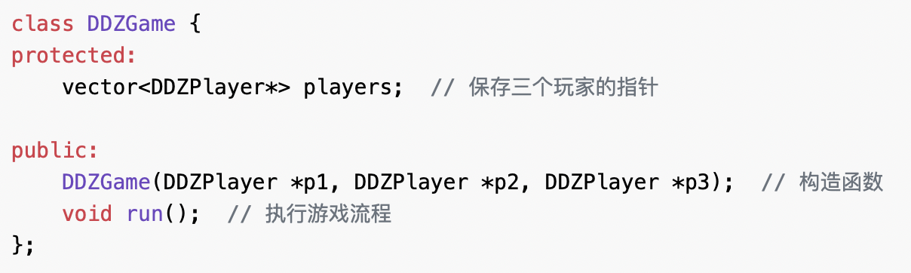
斗地主：面向对象
DDZGame类：维护游戏的玩家、流程。
Notes:
这里没有写出一些临时变量和辅助函数。

Slide 13

斗地主：面向对象代码重构
玩家需要能够把牌加入手牌
玩家需要能够知道是否手牌为空
玩家需要能够记录其他玩家的行动
需要能够合法地出牌
Notes:
run函数的流程，提出了对Player类需求的功能

Slide 14
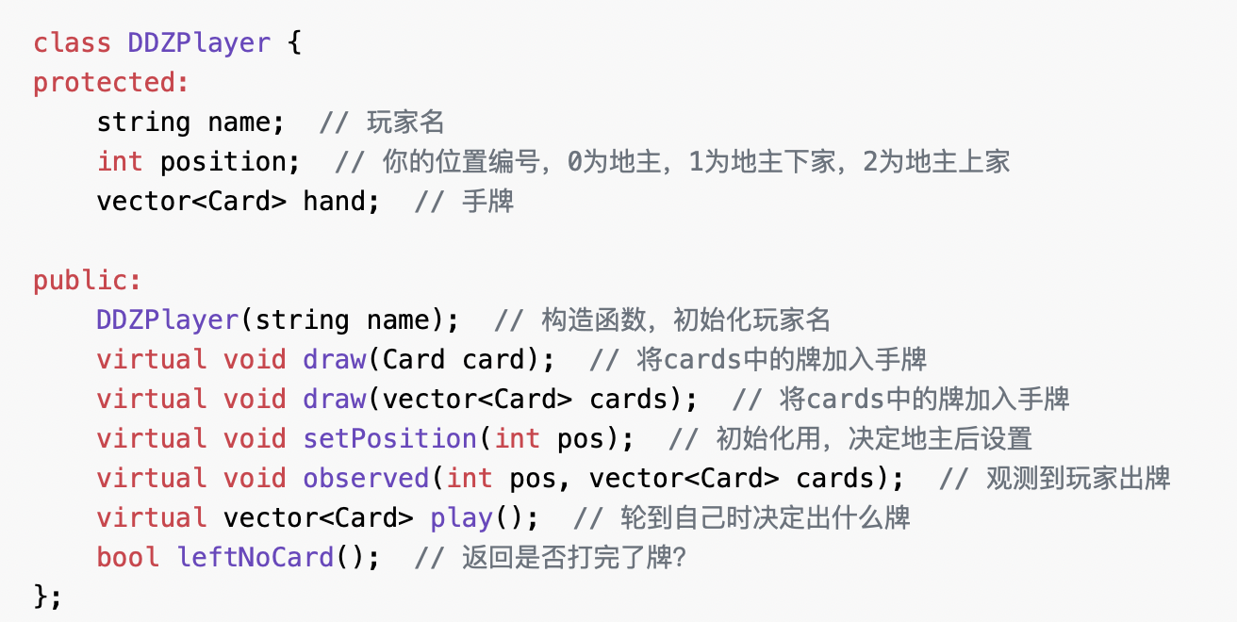
斗地主：面向对象
DDZPlayer类：维护游戏某个具体玩家的信息，出牌策略。
Notes:
这些功能都是对应前面run函数流程中的需求，依次解释
这个play函数就是你们上节课写的策略，填进来就写好了
其他的函数我已经给你们写好了

Slide 15
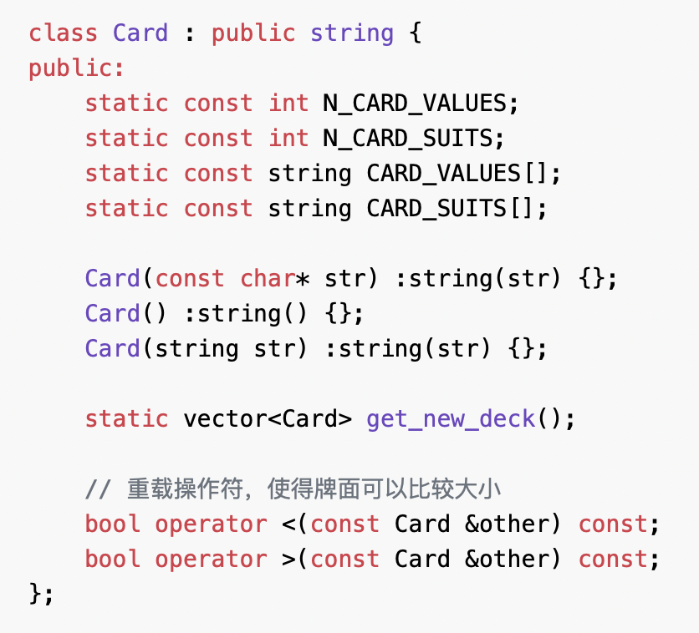
斗地主：面向对象
Card类：继承了字符串类（可以当字符串用），但是加入了新功能： 比较大小、生成一副牌（参照上周发牌程序）。
Notes:
浅颜色的地方忽略不讲
get_new_deck是静态函数，表示这个并不是对单张牌的操作
重载运算符小于号大于号，两张牌可以直接比较大小。

Slide 16
斗地主：面向对象
本节课的要求：
用面向对象的方式完成斗地主游戏
Notes:
对你们的要求应该是
但是马上要开下一周的实验了

Slide 17
斗地主：面向对象
本节课的要求：
用面向对象的方式完成斗地主游戏
我基本上帮你们写完了，在这里
本节课的要求：
阅读代码，感受面向对象的设计和功能划分
把上节课的程序填入DDZPlayer::play()函数，让程序完成模拟牌局的功能

Slide 18
斗地主：面向对象代码重构
如何阅读代码？
从main函数开始，读懂main函数。
main函数中调用的DDZGame::run()是主要流程，读懂这个函数的大致流程
重读DDZGame::run()函数，当看到里面调用的DDZPlayer类的成员函数时，跳到相应的函数阅读。
在你开始填写play函数之前，你应该已经大致弄懂了Card、DDZPlayer、DDZGame三个类。

Slide 19
斗地主：面向对象代码重构
实现要求：
你可以写自己需要的辅助函数。
请不要改写已有的函数接口（参数和返回值）。如果你有100分的自信把类设计的比现在好，你可以从头写一个你的版本。
体会不同的数据和功能如何被集合到不同的类；同一个类中的数据具有强关联（高内聚）；不同类之间有较少的相互关系，不需要在一个类中过多深究其他类的细节（低耦合）。

Slide 20
第四题

Slide 21
斗地主：单机游戏
现在的程序可以轻易地扩展出“多种类型的Player”，把游戏变得多样。例如：
写一个DDZHumanPlayer，其出牌策略play()是将手牌输出到命令行，然后从命令行读取一组要打出的牌。加入两个DDZPlayer和一个DDZHumanPlayer，模拟牌局就变成了单机游戏
写一个DDZSmartPlayer，把出牌策略play()替换成一个高级策略，游戏就不再弱智了。

Slide 22
斗地主：单机游戏
DDZHumanPlayer我又已经帮你们写好了，只差一个合法性判断的函数。要求：
完成DDZPlayer::legal(cards)函数，判断出牌的正确性。
把main2函数的内容填到main函数中，程序就变成了单机斗地主（弱智版）。把程序调试正确。
体会DDZHumanPlayer对DDZPlayer的继承，弄明白哪些函数和变量由于继承，被重用而没有多写一遍
体会由于DDZHumanPlayer是DDZPlayer的派生类，所以可以直接传给DDZGame类作为玩家而不用写特殊判断；在DDZGame类调用play()函数时又实质上执行了不同的出牌策略（多态）。

